Slide 1

Ik kan eigenlijk alles
Ik moet het alleen nog leren

Slide 2
Instructeursopleiding
Losser
Dag 2
16-11-2024
Welkom!
Notes:
Iedereen welkom heten
9:00

Slide 3
Inhoudelijke zaken.
Financiën
Gebruik bar
Lage tafels
Rondje wandelen? (indien droog….)

Slide 4
Leerpuntverslag
Per dag van deze cursus maak jij een leerpuntverslag voor jezelf
Dit is jouw weergave van leerpunten
GEEN weergave van feiten, programma enz.
Gebruik hiervoor de hele dag om aantekeningen te maken
Gebruik hierbij ook het document met aandachtspunten

Slide 5
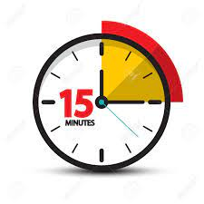
Vier op een rij
Kijk naar de vragen op het “vier op een rij” formulier.
Het zijn vragen welke je kunt beantwoorden aan je medecursisten.
Met de klok mee beantwoord je een willekeurige vraag van het bingo formulier.
Bij een hit schijf je de naam van de vraagsteller bij in het vakje
Wie heeft het eerste Vier op een rij?
Notes:
09:05-09:20

Slide 6
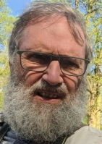
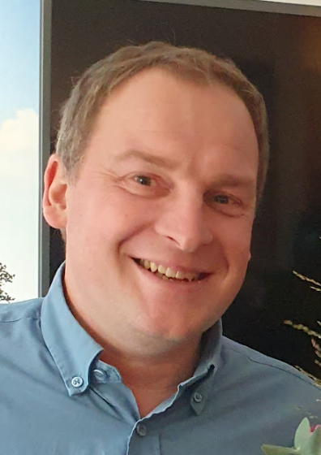
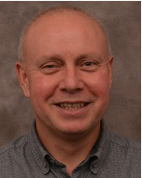
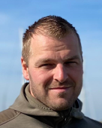
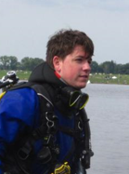
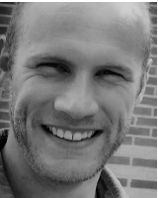
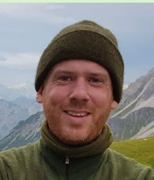
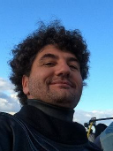

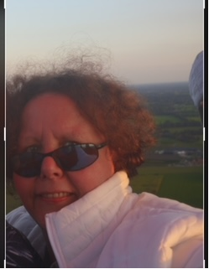

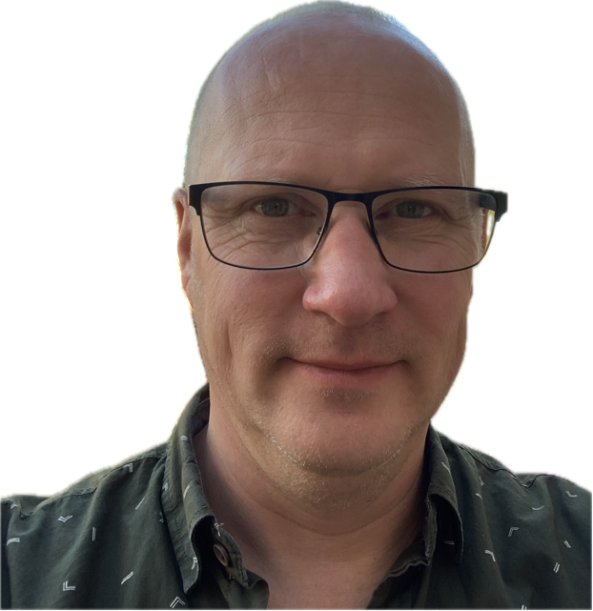
Namen kennen…
Rob Kool
Kasper Evers
Sander Veldkamp
Joey Broeklagen
Justin te Wildt
Jeroen Levöleger
Daan Jacobs
Mark Gerber
Harco Kikkers
Brigitte Colin
Rutger Brouwer

Slide 7
Doelstellingen
Aan het einde van deze dag:
Weet je wat veiligheid in een instructiesituatie inhoud
Heb je door herhaling je kennis opgehaald over L.V.V.D. SCMSH, De Rode draad en inzicht gekregen hoe dit te vertalen van duikbegeleider naar Instructeur
Heb je een zwembadminiles gegeven en heb je goede, bruikbare feedback gekregen van je medecursisten
Heb je afspraken gemaakt met jouw leerganggroep over de verdeling en de voortgang
Weet je wat we de volgende les gaan doen

Slide 8
Wat gaan we doen de 2e dag?
Denken doe je met een pen…
of tablet….
OCHTEND
Veiligheid
Hoe kan ik mijn leerling laten
leren / werkvormen
Lunch
MIDDAG
Feedback geven
Minilessen
Leergangen – geven en volgen
Wat gaan we de volgende dag doen?
Evaluatie
LPV maken

Slide 9


Slide 10
Doelstellingen
Na dit onderdeel:
Kan je met een voorbeeld het verschil tussen een gevaar en een risico noemen
Kan je uitleggen wat er met Chain of Events wordt bedoeld
Kan je twee voorbeelden geven hoe je als instructeur een keten van gebeurtenissen kunt doorbreken
Kan je benoemen hoe je inschat welke risico’s beheerst moeten worden
Kan je aangeven waar je in de duikopleiding veiligheid een plaats moet geven

Slide 11

Mijn buddy en ikzelf raakte verstrikt in de lijnen die onderwater aangebracht zijn om objecten te vinden. Wij waren met drie duikers. De lijnen zijn onderwater aangebracht op ongeveer 30-50 cm uit de bodem, maar op die plaats was de lijn ongeveer 1 meter uit de bodem.
Ik zelf begon vanuit 19 m via de bodem naar een ondieper gedeelte te zwemmen en werd tegengehouden omdat de lijn achter mijn eerste trap bleef hangen. Buddy 1 raakte met zijn vin in de lijn verstrikt, die heb ik kunnen bevrijden. Buddy 2, die iets hoger achter mij zwom heeft de lijn bij mijn eerste trap losgemaakt.
Duiker is onwel geworden bij/na het verlaten van het water. Vermoedelijk hartfalen.
Notes:
Fysieke veiligheid (DOSA)

Slide 12

Veiligheid
Eigen ervaringen met veiligheid bij je duiken?
Schrijf per ervaring een post-it.
Plak op de flap
  10 minuten of korter ☺

Slide 13
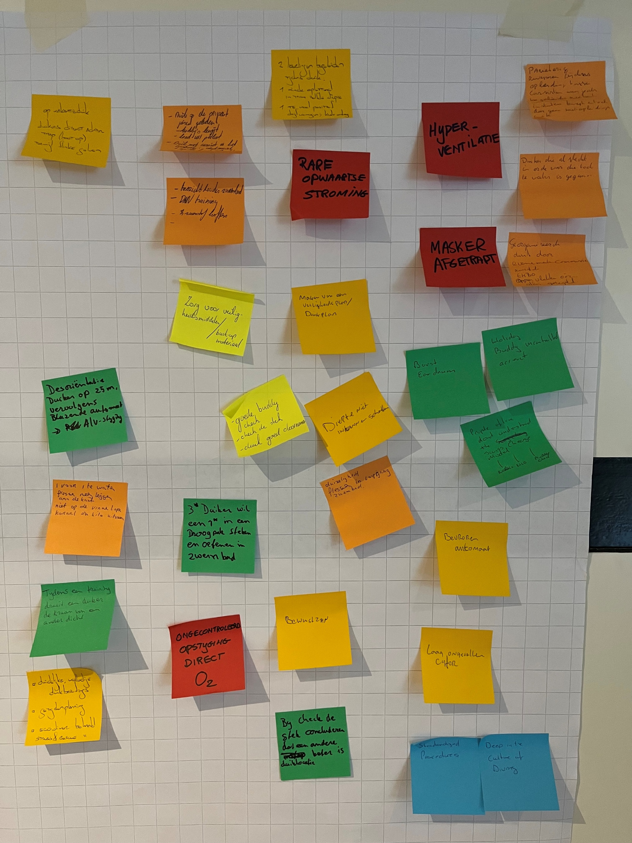
Veiligheid

Slide 14

Veiligheid

Slide 15
Hoe gaat het goed (mis)
Oorzaak
Gevolg
Kon het voorkómen worden ?
Neem een voorbeeld van de flap en denk hier in duo’s over na
Notes:
5
Chain of events (Australasian Diving Safety Foundation en Dan) (Escalatie)
Voorafgaande factoren; trigger; eerste gevolg (nog niet ernstig); Veiligheidsincident; Gevolg (ernstig) (Uitdraaien artikel als referentie) https://www.researchgate.net/publication/319797826 (Chain of events analysis for a scuba diving fatality; Lippmann et al. Diving and Hyperbaric Medicine Volume 47 No. 3 September 2017)

Slide 16
Keten van gebeurtenissen
Kijk daarbij naar
  Aspecten voorafgaande aan het incident/duik
  De trigger voor het incident
  Het eerste (nog beheersbare) gevolg van de trigger
  Escalatie
  Uiteindelijk gevolg
Waar kan je als instructeur ingrijpen ?
  10 minuten of korter ☺
Notes:
B: DOSA: Start schakel
C: DOSA: Kantel schakel
10 minuten voor nadenken 2 minuten per groep nabespreken

Slide 18
Mentale & Fysieke veiligheid
Wat is het?
Waarom moet je hier als instructeur over nadenken?
15 minuten
Notes:
Risico = Ernst x Frequentie.

Slide 19
Waar horen jouw eigen ervaringen bij?
Plaats jouw eigen ervaringen in de juiste vakken
15 minuten

Slide 20
Veiligheid door cursus heen
Vorm 3-tallen
  Daan, Mark,Sander onveilige situaties bij theorielessen
  Harco, Jeroen, Brigitte onveilige situaties bij zwembadlessen
  Joey, Rutger, Justin onveilige situaties bij buitenwaterlessen
Noteer de uitkomsten op de flap
15 minuten
Notes:
10:15 – 10:30
De groepen presenteren de uitkomsten
5 minuten noteren / 10 minuten presenteren
Kunnen er verbanden gelegd worden tussen de verschillende lessen. Wat als….. / Veiligheid komt in 2 stappen.

Slide 21
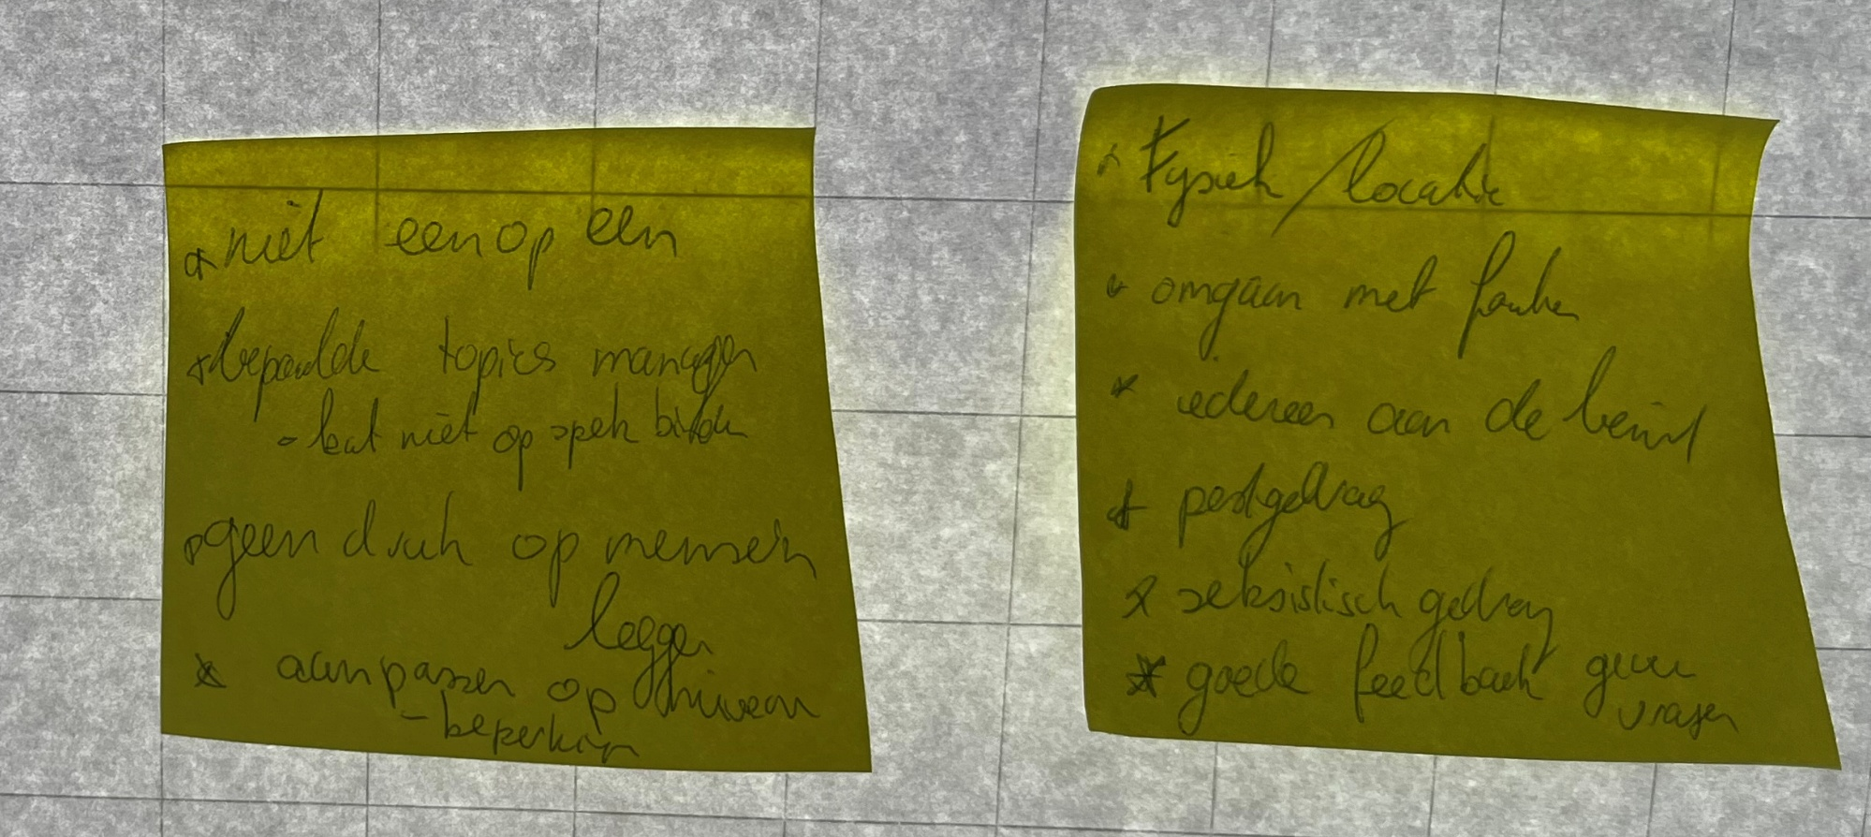
Veiligheid door cursus heen
Daan, Mark, Sander onveilige situaties bij theorielessen
Notes:
10:15 – 10:30
De groepen presenteren de uitkomsten
5 minuten noteren / 10 minuten presenteren
Kunnen er verbanden gelegd worden tussen de verschillende lessen. Wat als….. / Veiligheid komt in 2 stappen.

Slide 22
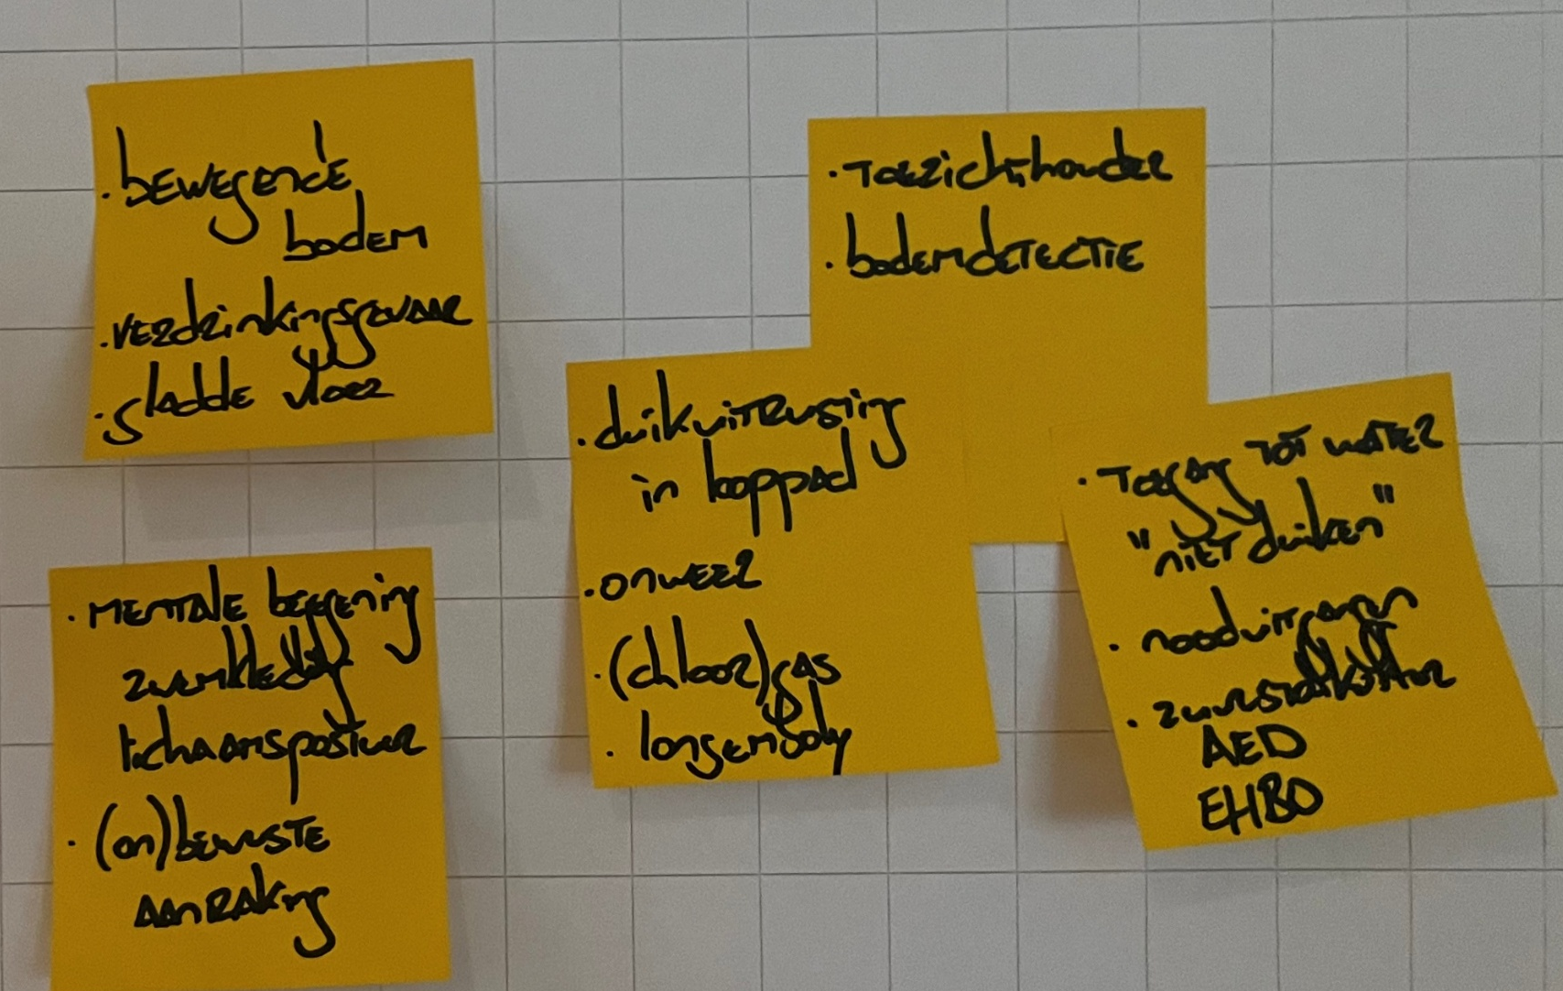
Veiligheid door cursus heen
  Harco, Jeroen, Brigitte onveilige situaties bij zwembadlessen
Notes:
10:15 – 10:30
De groepen presenteren de uitkomsten
5 minuten noteren / 10 minuten presenteren
Kunnen er verbanden gelegd worden tussen de verschillende lessen. Wat als….. / Veiligheid komt in 2 stappen.

Slide 23
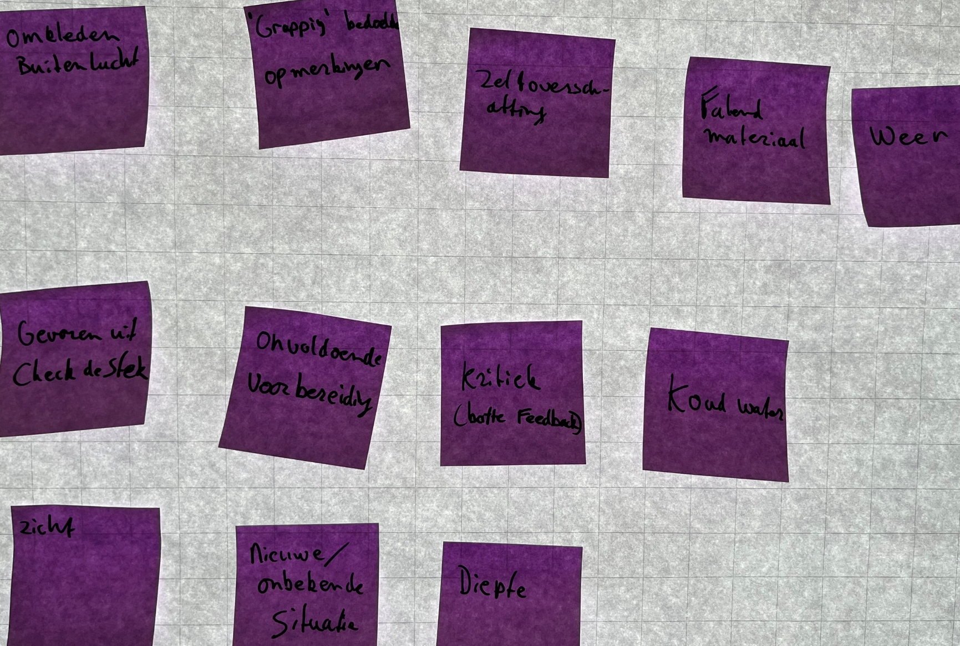
Veiligheid door cursus heen
  Joey, Rutger, Justin onveilige situaties bij buitenwaterlessen
Notes:
10:15 – 10:30
De groepen presenteren de uitkomsten
5 minuten noteren / 10 minuten presenteren
Kunnen er verbanden gelegd worden tussen de verschillende lessen. Wat als….. / Veiligheid komt in 2 stappen.

Slide 24
Veiligheid door cursus heen
Wat kunnen de consequenties zijn als een cursist zich niet veilig voelt tijdens bijvoorbeeld een theorieles?
5 minuten
Notes:
10:30 – 10:35
Hoe werkt dit door in de cursus / leergang enz. (Groepsdruk & machtsverhouding instr <> cursist)
Maak hierbij de verbinding met hun kennis uit vorige opleidingen; R.V.V.D. / Rode Draad / Stressbingo enz.

Slide 25
Veiligheid door cursus heen
Noteer voor elk onderdeel (TH/ZB/BW) 2 leerpunten
5 minuten
Notes:
10:35 – 10:40

Slide 26

Notes:
10:40 – 10:55

Slide 27
Hoe kan je het juiste gedrag aanleren?
Hoe zat het ook al weer?
Zelfstandig veilige keuzes maken
Veiligheidsbewustzijn, veiligheid komt in 2 stappen
Buddy bewustzijn
Scaffolding-Modelling-Shaping
Leidraad Voor Veilig Duiken
Hoe leert mijn leerling het beste
NOB visie op leren
Notes:
11.10 – 11:25
Docent geeft een korte herhaling van de Rode draad, SCMSH, RVVD / hoe leert mijn leerling het beste., NOB visie op leren

Slide 28
Hoe kan je het juiste gedrag aanleren?
Opdracht in 3-tallen:
Bedenk in 10 minuten een werkvorm waar je je cursisten laat oefenen met set opbouwen. Niveau 1 sters duikers i.o. (duur werkvorm 10 minuten)
  Sander, Rutger, Harco gaan “Zelfstandig Veilige keuzes maken” verwerken in de oefening.
  Mark, Joey, Brigitte gaan “Veiligheid komt in 2 stappen” verwerken in de oefening.
  Daan, Justin, Jeroen gaan “Buddy bewustzijn” verwerken in de oefening.
We gaan de opdracht echt uitvoeren.
TIP! Denk na over SCMSH / LVVD / Hoe leert mijn leerling het beste / NOB Visie op leren.
Notes:
11.25– 12:15
Na elke oefening wordt er gelijk geëvalueerd.

Slide 29

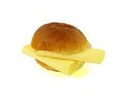
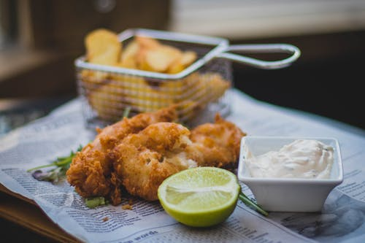
Notes:
12:15-13:05

Slide 30
Wat gaan we doen vanmiddag
Afstemmen leerganggroep
Feedback geven
Minilessen geven
Evalueren
Huiswerk
Voorbereiden zwembadles incl. briefing
Leerpuntverslag (LPV) (facultatief)
Notes:
13:05 – 13:10

Slide 31
Leergang/ begeleiding
Welke leergang heb je gekozen?
Wie worden jouw deelnemers?
Notes:
13:10 – 13:30

Slide 32
Feedback Geven Adviseren
Feedback / voortgangsgesprekken
3 zinnen die beginnen met “ik …”
Wat is het doel van Feedback geven?
Do’s & Don’ts feedback
Wanneer wordt feedback geven een voortgangsgesprek?
Hoe bereid je een voortgangsgesprek voor?
Wat zijn de voorwaarden voor een goed voortgangsgesprek?
Feedback Geven Adviseren
Waarneming
Gevoel,
Effect,
Reactie op
jou
Adviezen,
Suggesties
Voor Toekomst
Waarneming
Gevoel,
Effect,
Reactie op
jou
Adviezen,
Suggesties
Voor Toekomst
1. “ik hoor/
zie je … zeggen/
doen”
2. “ik zag vervolgens ..
gebeuren”
3. “ik wil wat tips geven voor de volgende keer: ..”
1. “ik hoor/
zie je … zeggen/
doen”
2. “ik zag vervolgens ..
gebeuren”
3. “ik wil wat tips geven voor de volgende keer: ..”
Notes:
Voorbeeld van feedback schema.
Kunnen ze gebruiken bij minilessen
Benadruk dat het geven van feedback gebaseerd is op feiten.

Slide 33
Minilessen
(duur 15 minuten, 5 minuten evalueren)
Jullie geven elkaar feedback op:
  Geven van de les
  Werken aan je persoonlijke leerbehoefte
Op welke leerbehoefte wil je inzoomen voor jezelf?
  Stem dit alvast af binnen jouw groep.
TOP
TIP
TOP
Notes:
14:00 – 16:00

Slide 34
Zwembadlessen
Korte briefing
Oefeningen
  Te water
  Bubblecheck
  Lesplan (Kern uitvoeren) 10 min max
  Korte briefing 5 min max
  Water verlaten
Debriefing

Slide 35
Groepsindeling
Groep 1 ( | Groep 2 | Groep 3
brigitte | Rutger | Sander
Daan | Joey | Jeroen
Harco | Mark | Justin
Begeleiders:
Kasper | Kasper | Jan/Marco
Notes:
Start minilessen
Zelf pauze inlassen – let op storen andere groepen

Slide 36
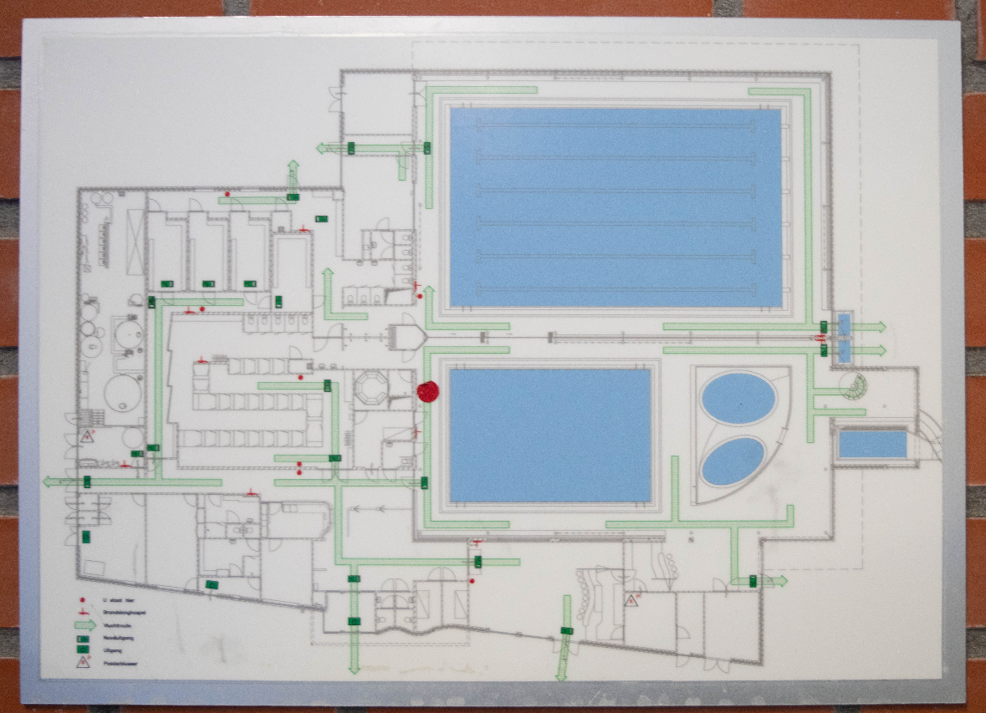
Ontruimingsplan/briefing
Leergang/ begeleiding

Slide 37
Doelstellingen
Behaald?
Aan het einde van deze dag:
Weet je wat veiligheid in een instructiesituatie inhoud
Heb je door herhaling je kennis opgehaald over L.V.V.D. SCMSH, De Rode draad en inzicht gekregen hoe dit te vertalen van duikbegeleider naar Instructeur
Heb je een zwembadminiles gegeven en heb je goede, bruikbare feedback gekregen van je medecursisten
Heb je afspraken gemaakt met jouw leerganggroep over de verdeling en de voortgang
Weet je wat we de volgende les gaan doen

Slide 38
Huiswerk
Onderwerpen – door wie?
Mark 3*Duiker als assistent
Rutger Omkeerdruk
Justin Bevoegdheden 2*I
Harco Factoren duikplan
Daan EN250 (a)
Joey Uitrusting Nachtduik
Jeroen Model duikplan 1*
Sander Computer v.s. Tabel
Brigitte De stressfactor
Voor 30 nov:
LPV maken en uploaden
Voor 7 dec:
Inventarisatie deelnemers binnen jouw leergang
Lesplan maken theorie les.
Lezen cursusmap H7 & H8 (blz. 72-82)
Voor 11 jan:
concept leergang delen.
Notes:
16:30 – 16:35

Slide 39
Maken Leerpuntverslag
Of… voorbereiden / voor bespreken theorieles
Of… tot de volgende keer! 7 december.
Notes:
16:40 - 17:00

